Slide 1

金牌训练 NOI2023 模拟赛 Day10 解题报告
清华大学 陈栉旷

Slide 2

Task 1：集合比较
题目描述
已知一个 $1$ 到 $n$ 的排列 $p$
对两个 $n$ 元集合 $A,B$，定义 $A<B$ 当且仅当若 $A$ 和 $B$ 中的所有元素分别从小到大排序后得到的序列为 $\{a_{i}\}$ 和 $\{b_{i}\}$，则 $\{a_{p_{i}}\}$ 的字典序小于 $\{b_{p_{i}}\}$
给定 $\{1,2,⋯,m\}$ 的一个 $n$ 元子集 $B$，求 $\{1,2,⋯,m\}$ 有多少个 $n$ 元子集 $A$ 使得 $A<B$

Slide 3
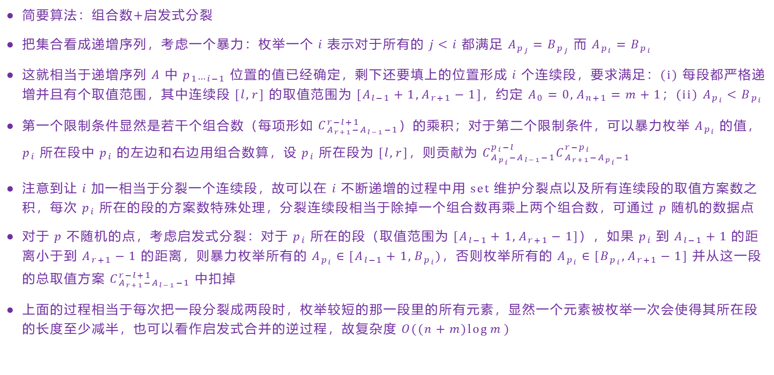
Task 1：集合比较
简要算法：组合数+启发式分裂
把集合看成递增序列，考虑一个暴力：枚举一个 $i$ 表示对于所有的 $j<i$ 都满足 $A_{p_{j}}=B_{p_{j}}$ 而 $A_{p_{i}}=B_{p_{i}}$
这就相当于递增序列 $A$ 中 $p_{1⋯i−1}$ 位置的值已经确定，剩下还要填上的位置形成 $i$ 个连续段，要求满足：(i) 每段都严格递增并且有个取值范围，其中连续段 $[l,r]$ 的取值范围为 $[A_{l−1}+1,A_{r+1}−1]$，约定 $A_{0}=0,A_{n+1}=m+1$；(ii) $A_{p_{i}}<B_{p_{i}}$
第一个限制条件显然是若干个组合数（每项形如 $C_{A_{r+1}−A_{l−1}−1}^{r−l+1}$）的乘积；对于第二个限制条件，可以暴力枚举 $A_{p_{i}}$ 的值，$p_{i}$ 所在段中 $p_{i}$ 的左边和右边用组合数算，设 $p_{i}$ 所在段为 $[l,r]$，则贡献为 $C_{A_{p_{i}}−A_{l−1}−1}^{p_{i}−l}C_{A_{r+1}−A_{p_{i}}−1}^{r−p_{i}}$
注意到让 $i$ 加一相当于分裂一个连续段，故可以在 $i$ 不断递增的过程中用 set 维护分裂点以及所有连续段的取值方案数之积，每次 $p_{i}$ 所在的段的方案数特殊处理，分裂连续段相当于除掉一个组合数再乘上两个组合数，可通过 $p$ 随机的数据点
对于 $p$ 不随机的点，考虑启发式分裂：对于 $p_{i}$ 所在的段（取值范围为 $[A_{l−1}+1,A_{r+1}−1]$），如果 $p_{i}$ 到 $A_{l−1}+1$ 的距离小于到 $A_{r+1}−1$ 的距离，则暴力枚举所有的 $A_{p_{i}}∈[A_{l−1}+1,B_{p_{i}})$，否则枚举所有的 $A_{p_{i}}∈[B_{p_{i}},A_{r+1}−1]$ 并从这一段的总取值方案 $C_{A_{r+1}−A_{l−1}−1}^{r−l+1}$ 中扣掉
上面的过程相当于每次把一段分裂成两段时，枚举较短的那一段里的所有元素，显然一个元素被枚举一次会使得其所在段的长度至少减半，也可以看作启发式合并的逆过程，故复杂度 $O((n+m)\log{m})$

Slide 4

Task 2：随机游走
题目描述
$n$ 个点组成一个环，初始在一号点，每次操作等概率随机向左或向右走一步或两步
走过一个点两次时停止，求操作次数的期望
$n≤80$

Slide 5
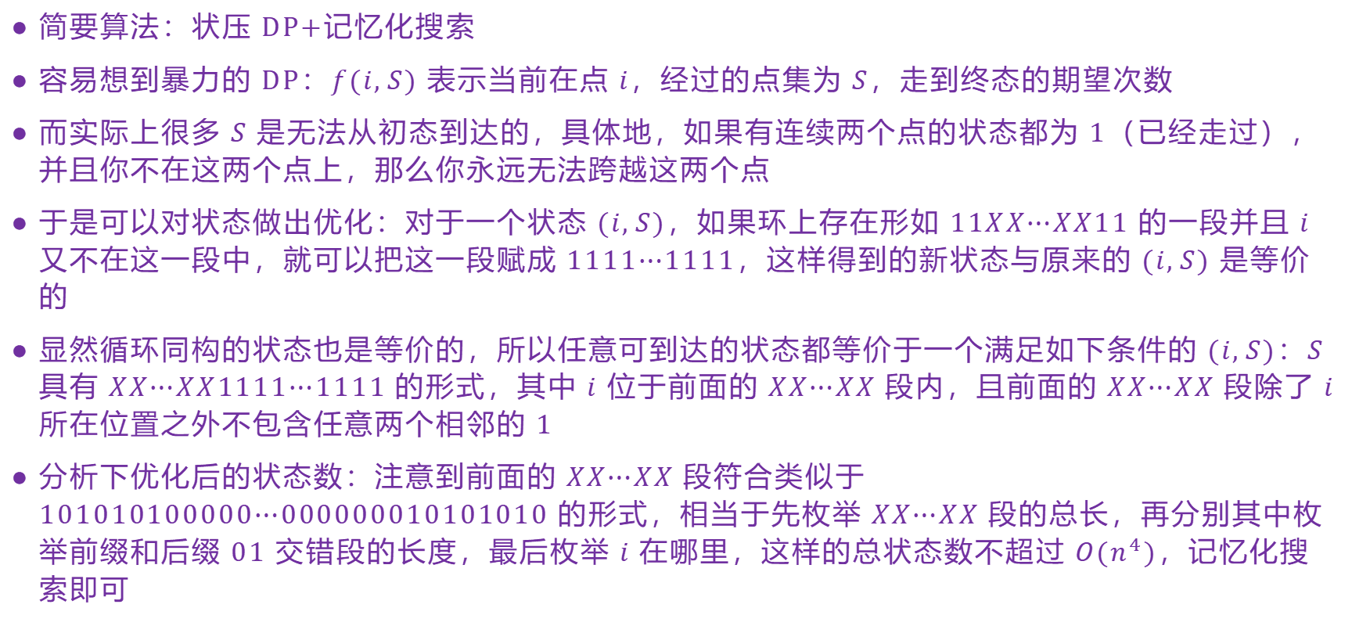
Task 2：随机游走
简要算法：状压 DP+记忆化搜索
容易想到暴力的 DP：$f(i,S)$ 表示当前在点 $i$，经过的点集为 $S$，走到终态的期望次数
而实际上很多 $S$ 是无法从初态到达的，具体地，如果有连续两个点的状态都为 $1$（已经走过），并且你不在这两个点上，那么你永远无法跨越这两个点
于是可以对状态做出优化：对于一个状态 $(i,S)$，如果环上存在形如 $11XX⋯XX11$ 的一段并且 $i$ 又不在这一段中，就可以把这一段赋成 $1111⋯1111$，这样得到的新状态与原来的 $(i,S)$ 是等价的
显然循环同构的状态也是等价的，所以任意可到达的状态都等价于一个满足如下条件的 $(i,S)$：$S$ 具有 $XX⋯XX1111⋯1111$ 的形式，其中 $i$ 位于前面的 $XX⋯XX$ 段内，且前面的 $XX⋯XX$ 段除了 $i$ 所在位置之外不包含任意两个相邻的 $1$
分析下优化后的状态数：注意到前面的 $XX⋯XX$ 段符合类似于 $101010100000⋯000000010101010$ 的形式，相当于先枚举 $XX⋯XX$ 段的总长，再分别其中枚举前缀和后缀 $01$ 交错段的长度，最后枚举 $i$ 在哪里，这样的总状态数不超过 $O(n^{4})$，记忆化搜索即可

Slide 6

Task 3：娄居吉勾
题目描述
给定一个 $n$ 点 $m$ 边的无向连通图，每个点至多在 $k$ 个简单环上
有 $q$ 个修改或询问操作，修改操作会标记一个点，询问操作会查询一个点到所有标记点的最短距离
$1≤n≤{10}^{5}$，$n−1≤m≤2×{10}^{5}$，$1≤q≤2×{10}^{5}$，$0≤k≤10$

Slide 7
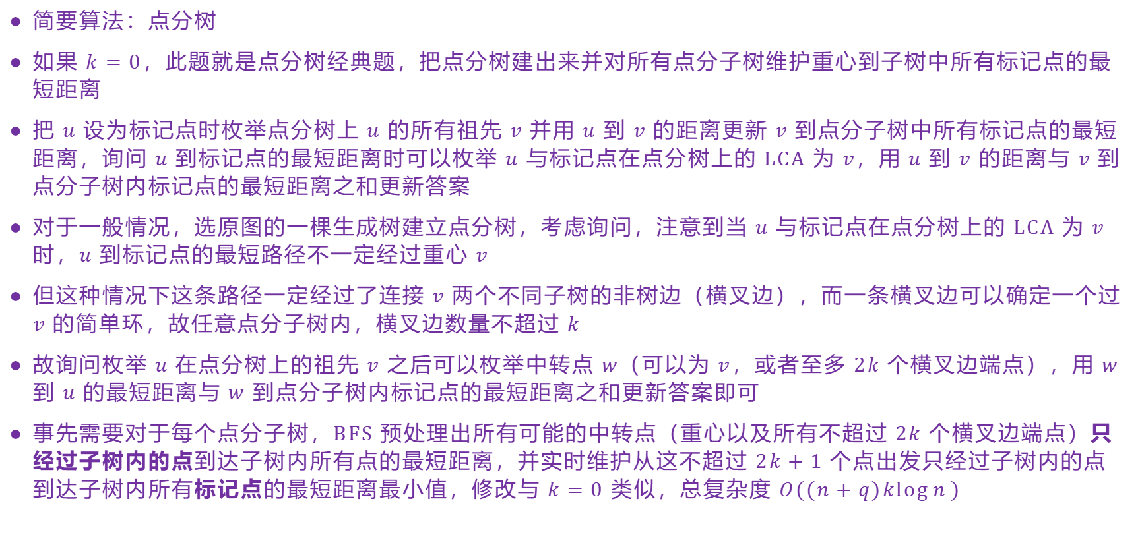
Task 3：娄居吉勾
简要算法：点分树
如果 $k=0$，此题就是点分树经典题，把点分树建出来并对所有点分子树维护重心到子树中所有标记点的最短距离
把 $u$ 设为标记点时枚举点分树上 $u$ 的所有祖先 $v$ 并用 $u$ 到 $v$ 的距离更新 $v$ 到点分子树中所有标记点的最短距离，询问 $u$ 到标记点的最短距离时可以枚举 $u$ 与标记点在点分树上的 LCA 为 $v$，用 $u$ 到 $v$ 的距离与 $v$ 到点分子树内标记点的最短距离之和更新答案
对于一般情况，选原图的一棵生成树建立点分树，考虑询问，注意到当 $u$ 与标记点在点分树上的 LCA 为 $v$ 时，$u$ 到标记点的最短路径不一定经过重心 $v$
但这种情况下这条路径一定经过了连接 $v$ 两个不同子树的非树边（横叉边），而一条横叉边可以确定一个过 $v$ 的简单环，故任意点分子树内，横叉边数量不超过 $k$
故询问枚举 $u$ 在点分树上的祖先 $v$ 之后可以枚举中转点 $w$（可以为 $v$，或者至多 $2k$ 个横叉边端点），用 $w$ 到 $u$ 的最短距离与 $w$ 到点分子树内标记点的最短距离之和更新答案即可
事先需要对于每个点分子树，BFS 预处理出所有可能的中转点（重心以及所有不超过 $2k$ 个横叉边端点）只经过子树内的点到达子树内所有点的最短距离，并实时维护从这不超过 $2k+1$ 个点出发只经过子树内的点到达子树内所有标记点的最短距离最小值，修改与 $k=0$ 类似，总复杂度 $O((n+q)k\log{n})$

Slide 8
谢谢大家！

